Slide 1
Муниципальное автономное дошкольное образовательное учреждение «Детский сад № 2» задачи физического развития и оздоровление дошкольников

Slide 2
задачи физического развития и оздоровление дошкольников
Цель:
Сохранение и укрепление физического и психического здоровья детей, совершенствование их физического развития, формирование основ здорового образа жизни.

Slide 3
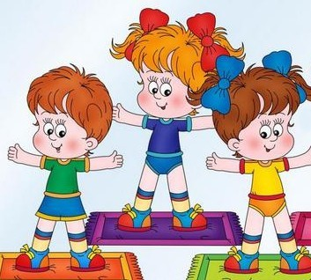
Физическое воспитание дошкольников призвано решать три группы задач:
Оздоровительные Образовательные Воспитательные

Slide 4
оздоровительные задачи
сбережение и укрепления детского здоровья;
закаливание детского организма;
профилактика плоскостопия;
формирование правильной осанки;
развитие у ребёнка достаточных двигательных навыков.

Slide 5
Формирование правильной осанки
Закаливание детского организма

Slide 6
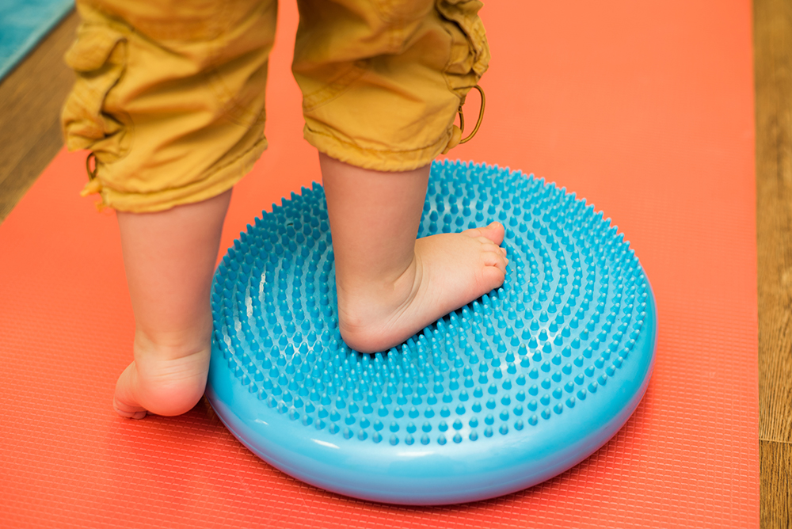
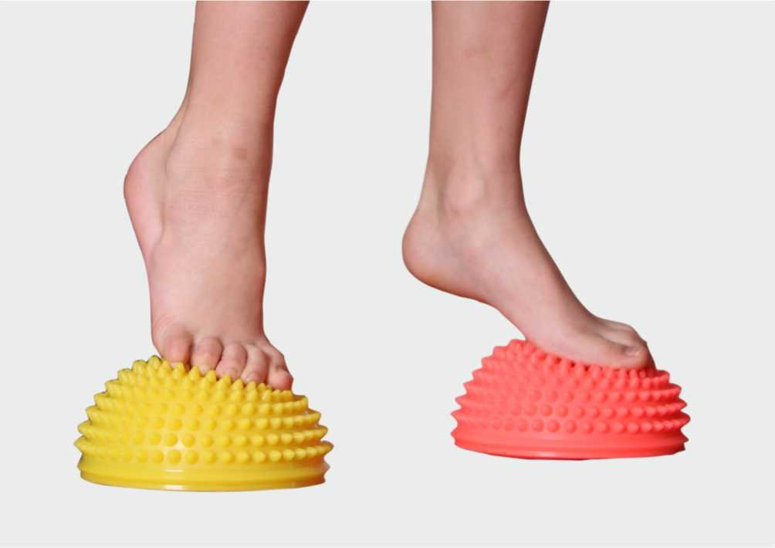
Профилактика плоскостопия

Slide 7
образовательные задачи :
ознакомление детей с устройством организма человека;
обучение базовым физическим навыкам (хождению, лазанию, бегу, прыжкам и пр.);
обучение подвижным играм;
научить ребёнка самому дозировать физическую нагрузку на свой организм.

Slide 8
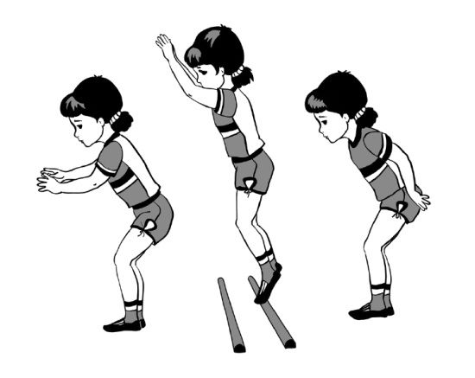
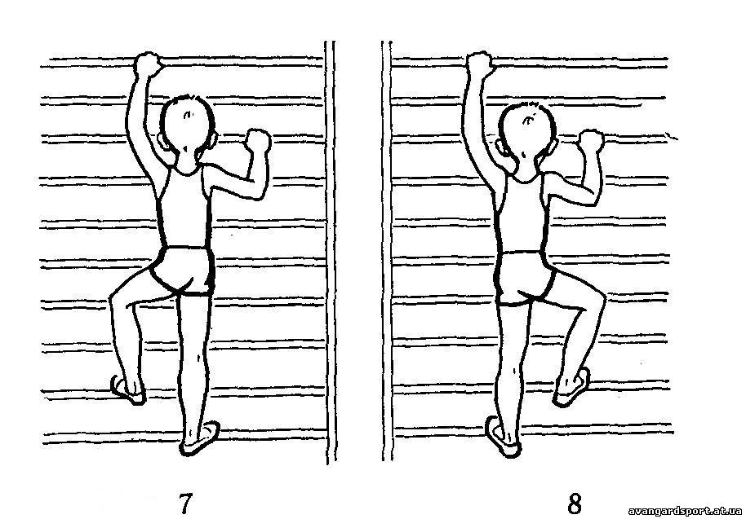
Обучение базовым физическим навыкам

Slide 9
воспитательные задачи относится:
воспитание смелости;
воспитание честности;
привитие культурно-гигиенических навыков.

Slide 10
Принципы физического развития
Дидактические систематичность и последовательность; развивающее обучение; доступность; воспитывающее обучение; учет индивидуальных и возрастных особенностей; сознательность и активность ребенка; наглядность | Специальные непрерывность; последовательность наращивания тренирующих воздействий; цикличность | Гигиенические сбалансированность нагрузок; рациональность чередования деятельности и отдыха; возрастная адекватность; оздоровительная направленность всего образовательного процесса; осуществление личностно ориентированного обучения и воспитания

Slide 11
Спасибо за внимание!

